Slide 1
Suites numériques
CCI Campus – BTS SIO
Philippe Schlegel

Slide 2
Suites numériques
Généralités
Suites arithmétiques
Suites géométriques
Variations d’une suite
Limite d’une suite
Cas concrets
Questions et ressentis.

Slide 3
Généralités – aborder les suites :
Nous utilisons les suites numériques depuis longtemps en donnant par exemple le prochain terme d'une suite logique :
1, 2, 3, …
2, 4, 6, 8, …
1, 1, 2, 3, 5, 8, 13,…
Dans ces exemples, il y a toujours une logique pour trouver le terme suivant.
Ces premiers exemples nous indiquent donc qu'il y une façon mathématique de définir ces suites.
Il suffit de trouver la règle qui permet de calculer un terme bien précis de la suite.

Slide 4
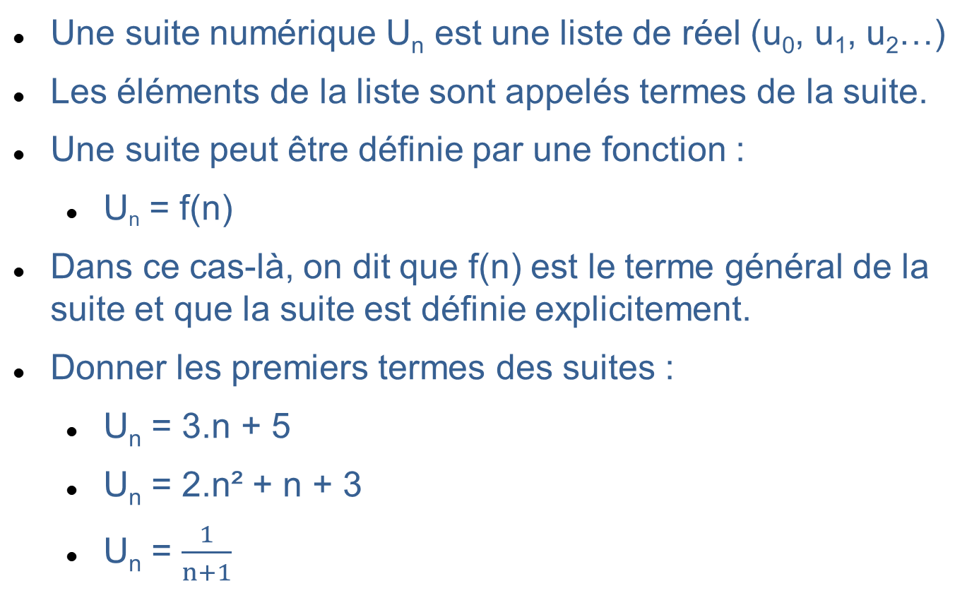
Généralités :
Une suite numérique U_{n} est une liste de réel (u₀, u₁, u₂…)
Les éléments de la liste sont appelés termes de la suite.
Une suite peut être définie par une fonction :
U_{n} = f(n)
Dans ce cas-là, on dit que f(n) est le terme général de la suite et que la suite est définie explicitement.
Donner les premiers termes des suites :
U_{n} = 3.n + 5
U_{n} = 2.n² + n + 3
U_{n} = $\frac{1}{n+1}$

Slide 5
Généralités :
Il est possible de définir une suite par récurrence, sans connaître son terme général.
Pour cela, il faut définir 2 choses :
Le premier terme de la suite
La relation entre deux termes consécutifs.
Exemple d'une suite définie par récurrence :
Soit (U_{n}) la suite définie par :
U₀ = 3
U_{n+1} = 3.U_{n} + 4
Donner les premiers termes de U_{n}
Représenter U_{n} à l'aide d'un tableur.

Slide 6
Généralités – Programmons des suites :
Que la suite soit définie par récurrence ou explicitement, le but est de déterminer l'élément de rang n de la suite.
Ecrivons une fonction qui donne l'élément de rang n d'une suite définie explicitement
Ecrivons une fonction qui donne l'élément de rang n d'une suite définie par récurrence :
De façon itérative
De façon récursive
La notion de récursivité se prête très bien aux suites définies par récurrence.

Slide 7
Suites particulières – Suites arithmétiques :
Une suite Un est dite arithmétique lorsque l'on passe d'un terme au suivant en ajoutant toujours la même valeur :
U_{n+1} = U_{n} + r
Le nombre r est la raison de la suite.
Exprimons U₁ en fonction de U₀
Exprimons U₂ en fonction de U₀
Exprimons U₃ en fonction de U₀
Nous pouvons en conclure que pour une suite arithmétique U_{n+1} = U_{n} + r :
U_{n} = U₀ + n*r

Slide 8
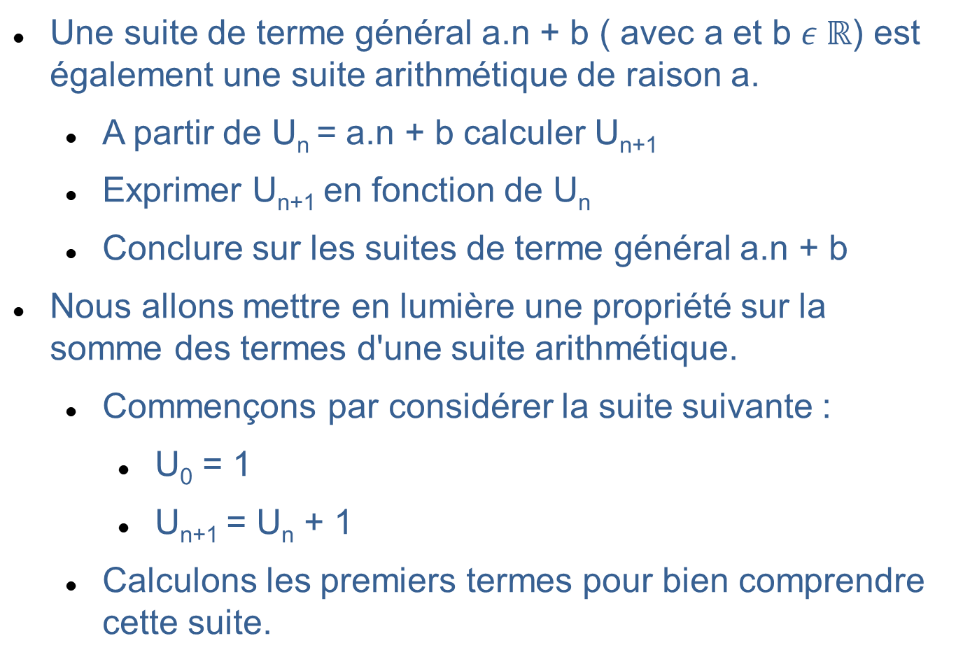
Suites particulières – Suites arithmétiques :
Une suite de terme général a.n + b ( avec a et b $ε ℝ$) est également une suite arithmétique de raison a.
A partir de U_{n} = a.n + b calculer U_{n+1}
Exprimer U_{n+1} en fonction de U_{n}
Conclure sur les suites de terme général a.n + b
Nous allons mettre en lumière une propriété sur la somme des termes d'une suite arithmétique.
Commençons par considérer la suite suivante :
U₀ = 1
U_{n+1} = U_{n} + 1
Calculons les premiers termes pour bien comprendre cette suite.

Slide 9
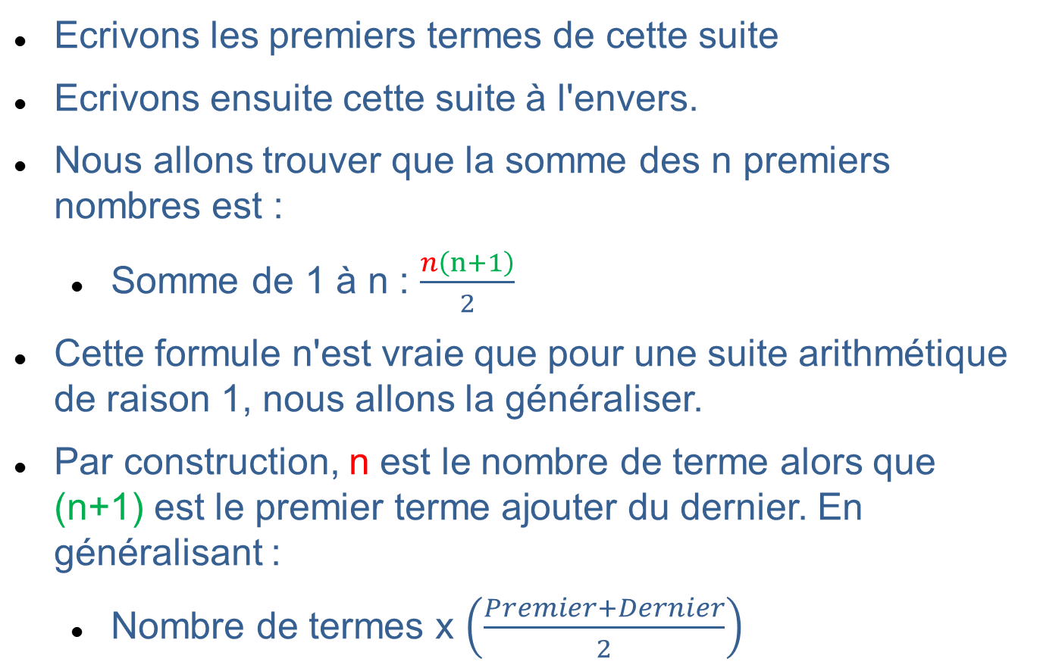
Suites particulières – Suites arithmétiques :
Ecrivons les premiers termes de cette suite
Ecrivons ensuite cette suite à l'envers.
Nous allons trouver que la somme des n premiers nombres est :
Somme de 1 à n : $\frac{n\left(n+1\right)}{2}$
Cette formule n'est vraie que pour une suite arithmétique de raison 1, nous allons la généraliser.
Par construction, n est le nombre de terme alors que (n+1) est le premier terme ajouter du dernier. En généralisant :
Nombre de termes x $\left(\frac{Premier+Dernier}{2}\right)$

Slide 10
Suites particulières – Suites arithmétiques :
Utilisons une fois de plus un tableur pour vérifier la propriété sur la somme que nous venons de mettre en place.
Prenons une suite arithmétique quelconque et calculons les premiers termes
Vérifions que la somme des termes est bien identique à la somme calculée avec la formule.
Profitons-en pour vérifier également la formule de la somme des premiers nombres entiers.
Ecrire l'algorithme d'une fonction qui calcule la somme des suites arithmétiques entre un rang de départ et un rang d'arrivée. (par récurrence et explicitement)

Slide 11
Suites particulières – Suites géométriques :
U_{n} est une suite géométrique si on passe d'un terme au suivant en multipliant toujours par le même nombre.
Autrement dit :
U_{n+1} = q . U_{n}
Dans ce cas on dit que q est la raison de la suite U_{n}
Soit (U_{n}) la suite définie par :
U₀ = 5
U_{n+1} = 3.U_{n}
Donner les premiers termes de U_{n}
Représenter U_{n} à l'aide d'un tableur.

Slide 12
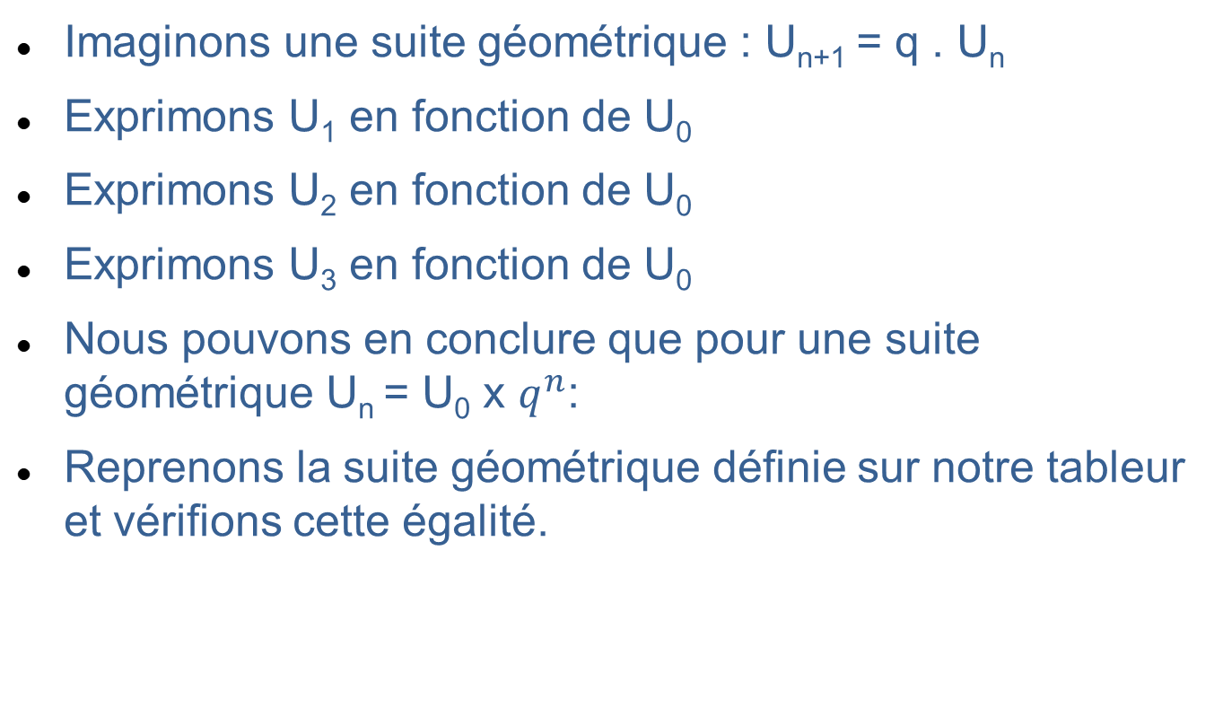
Suites particulières – Suites géométriques :
Imaginons une suite géométrique : U_{n+1} = q . U_{n}
Exprimons U₁ en fonction de U₀
Exprimons U₂ en fonction de U₀
Exprimons U₃ en fonction de U₀
Nous pouvons en conclure que pour une suite géométrique U_{n} = U₀ x $q^{n}$:
Reprenons la suite géométrique définie sur notre tableur et vérifions cette égalité.

Slide 13
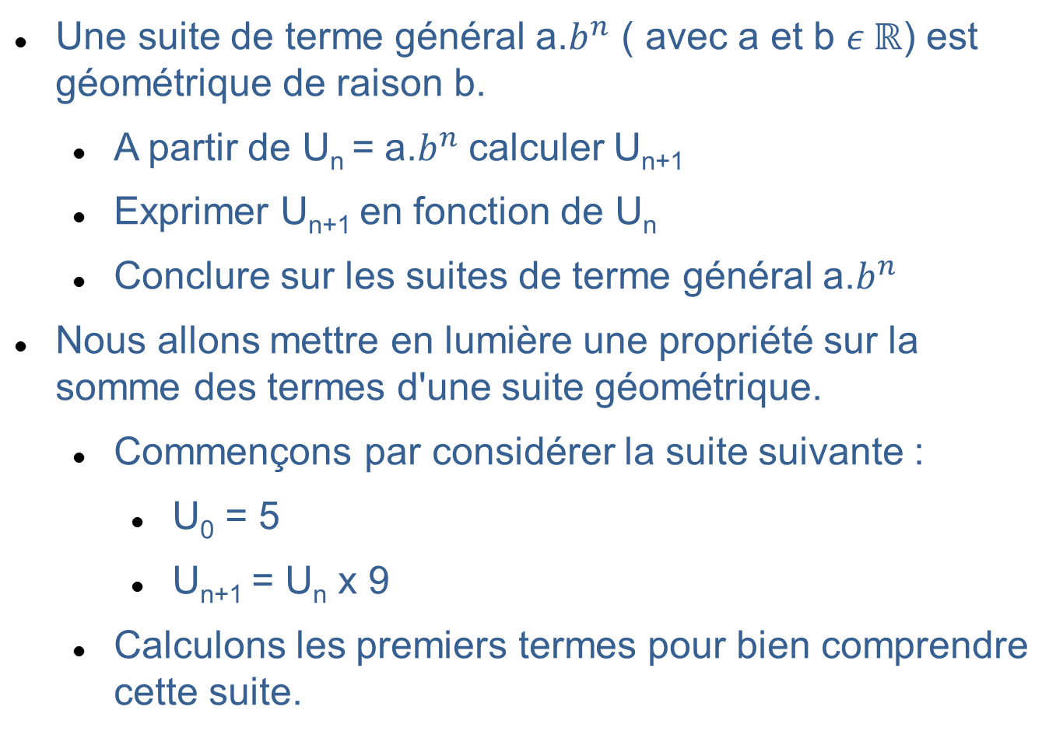
Suites particulières – Suites géométriques :
Une suite de terme général a.$b^{n}$ ( avec a et b $ε ℝ$) est géométrique de raison b.
A partir de U_{n} = a.$b^{n}$calculer U_{n+1}
Exprimer U_{n+1} en fonction de U_{n}
Conclure sur les suites de terme général a.$b^{n}$
Nous allons mettre en lumière une propriété sur la somme des termes d'une suite géométrique.
Commençons par considérer la suite suivante :
U₀ = 5
U_{n+1} = U_{n} x 9
Calculons les premiers termes pour bien comprendre cette suite.

Slide 14
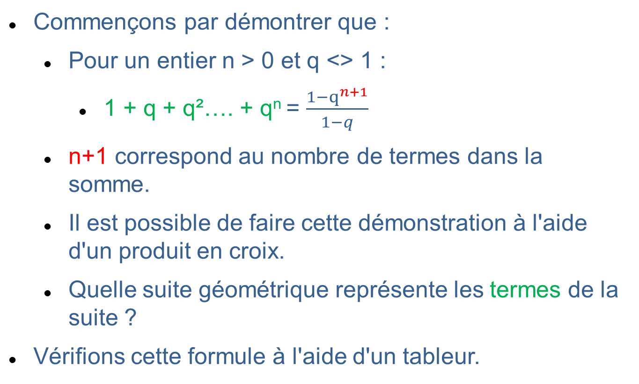
Suites particulières – Suites géométriques :
Commençons par démontrer que :
Pour un entier n > 0 et q <> 1 :
1 + q + q²…. + q^{n} = $\frac{1−q^{n+1}}{1−q}$
n+1 correspond au nombre de termes dans la somme.
Il est possible de faire cette démonstration à l'aide d'un produit en croix.
Quelle suite géométrique représente les termes de la suite ?
Vérifions cette formule à l'aide d'un tableur.

Slide 15
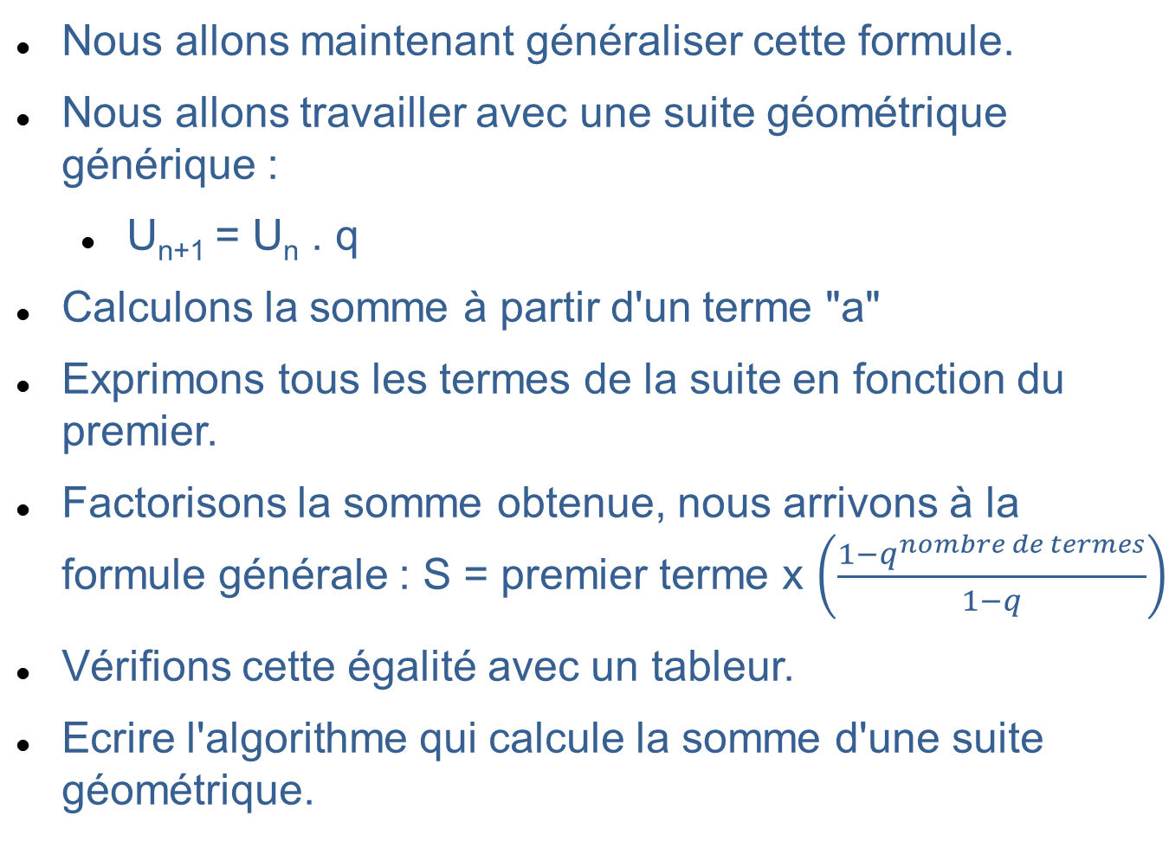
Suites particulières – Suites géométriques :
Nous allons maintenant généraliser cette formule.
Nous allons travailler avec une suite géométrique générique :
U_{n+1} = U_{n} . q
Calculons la somme à partir d'un terme "a"
Exprimons tous les termes de la suite en fonction du premier.
Factorisons la somme obtenue, nous arrivons à la formule générale : S = premier terme x $\left(\frac{1−q^{nombre de termes}}{1−q}\right)$
Vérifions cette égalité avec un tableur.
Ecrire l'algorithme qui calcule la somme d'une suite géométrique.

Slide 16
Variation d'une suite :
Il est possible de décrire la variation d'une suite :
Croissante : si tous les termes de la suite sont rangés par ordre croissant : U_{n+1} >= U_{n}
Décroissante : si tous les termes de la suite sont rangés par ordre décroissant : U_{n+1} <= U_{n}
Monotone : si elle est croissante ou décroissante.
Représentons les suites suivantes avec un tableur :
U₀ = 46, U_{n+1} = U_{n} / 2 + 4
U_{n} = 3 x n + 1
U_{n} = -3^{n}

Slide 17
Variation d'une suite – suite arithmétique :
Soit U_{n} une suite arithmétique de raison r :
Si r > 0 alors Un est croissante
Si r < 0 alors U_{n} est décroissante
C'est exactement le même raisonnement en analyse de fonction pour les fonctions affine du type y = a.x + b.
Si le coefficient directeur a est positif, la droite qui représente la fonction est croissante.
Si le coefficient directeur a est négatif, la droite qui représente la fonction est décroissante.
Représentons une fois de plus quelques suites arithmétiques avec un tableur en variant la raison.

Slide 18
Variation d'une suite – puissance de n:
Soient q un nombre réel strictement positif et U_{n} une suite de terme général q^{n} :
Si 0 < q < 1 alors U_{n} est décroissante
Si q > 1 alors U_{n} est croissante
On retrouve ici des propriétés que nous sommes habitués à voir avec les pourcentages.
Entre 0% et 100% : Diminution
Plus de 100% : Augmentation
Que se passe t'il si q = 1 ?
Que se passe t'il si q < 0 ?
Encore un petit coup de tableur pour s'en convaincre.

Slide 19
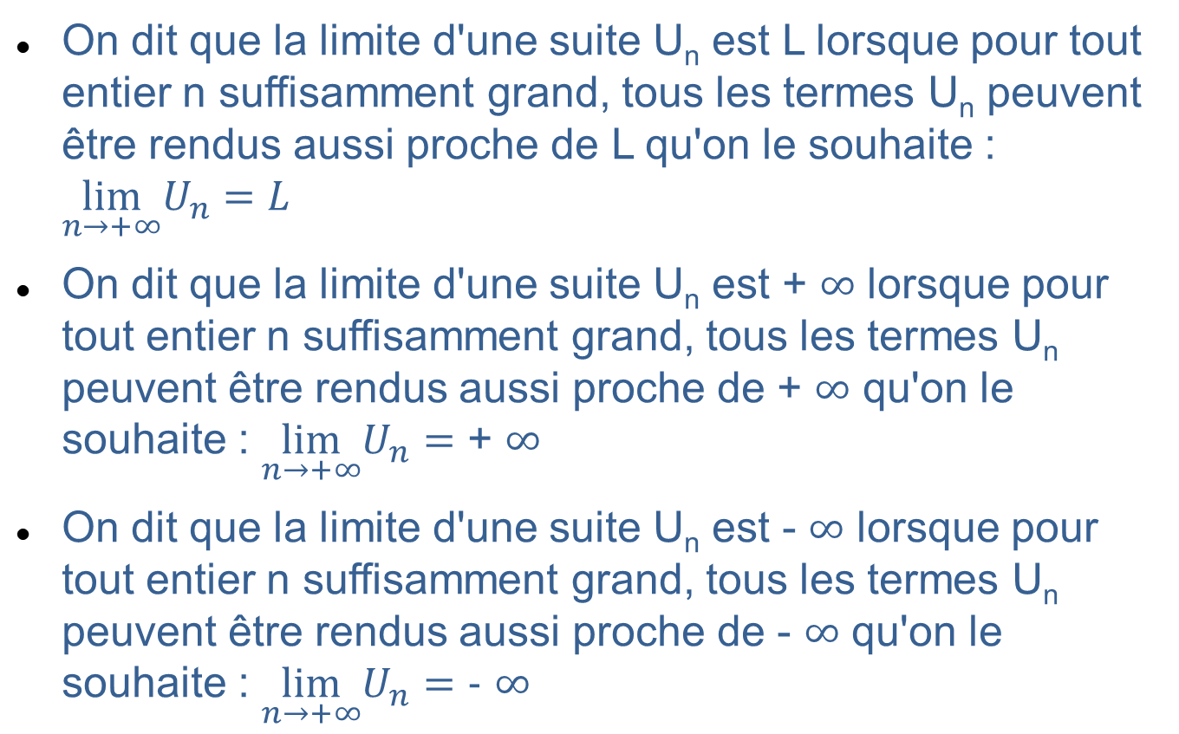
Limite d'une suite :
On dit que la limite d'une suite U_{n} est L lorsque pour tout entier n suffisamment grand, tous les termes U_{n} peuvent être rendus aussi proche de L qu'on le souhaite : $\lim_{n→+∞}U_{n}=L$
On dit que la limite d'une suite U_{n} est + $∞$ lorsque pour tout entier n suffisamment grand, tous les termes U_{n} peuvent être rendus aussi proche de + $∞$ qu'on le souhaite : $\lim_{n→+∞}U_{n}=\text{+ }∞$
On dit que la limite d'une suite U_{n} est - $∞$ lorsque pour tout entier n suffisamment grand, tous les termes U_{n} peuvent être rendus aussi proche de - $∞$ qu'on le souhaite : $\lim_{n→+∞}U_{n}=\text{−} ∞$

Slide 20
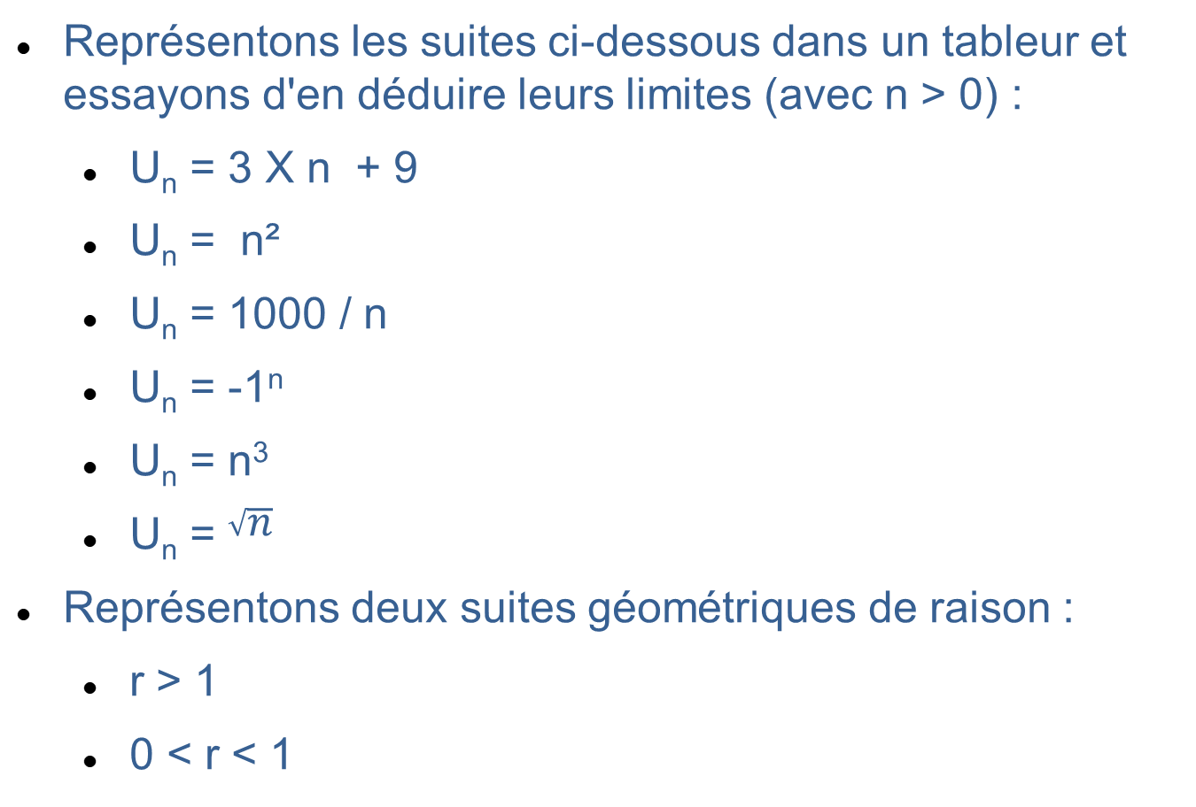
Limite d'une suite :
Représentons les suites ci-dessous dans un tableur et essayons d'en déduire leurs limites (avec n > 0) :
U_{n} = 3 X n + 9
U_{n} = n²
U_{n} = 1000 / n
U_{n} = -1^{n}
U_{n} = n³
U_{n} = $\sqrt{n}$
Représentons deux suites géométriques de raison :
r > 1
0 < r < 1

Slide 21
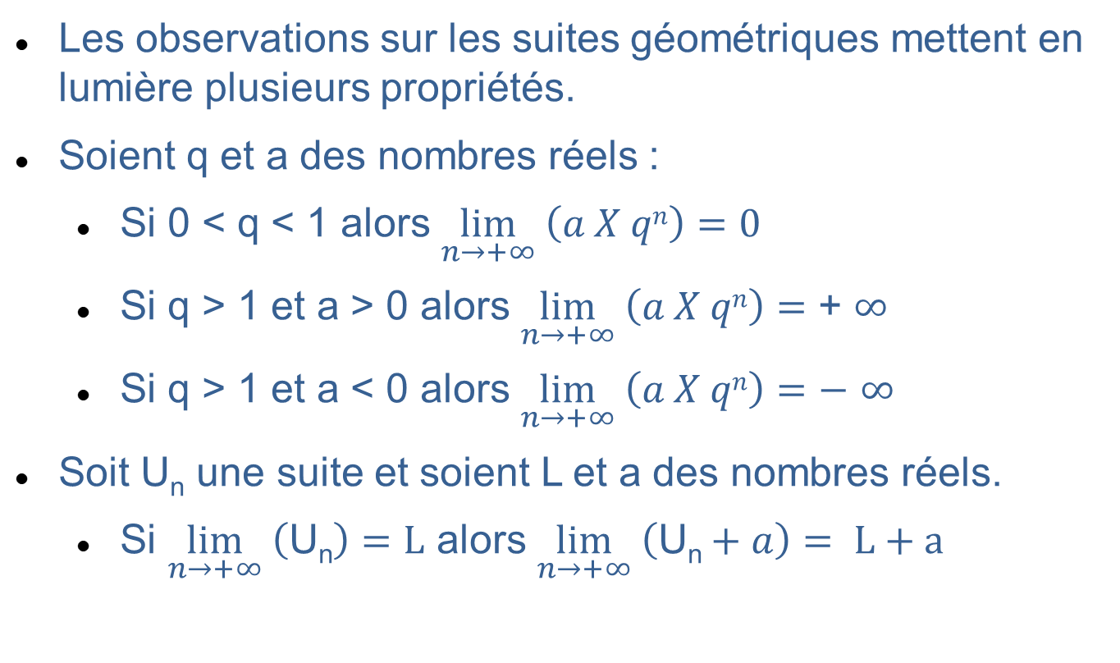
Limite d'une suite :
Les observations sur les suites géométriques mettent en lumière plusieurs propriétés.
Soient q et a des nombres réels :
Si 0 < q < 1 alors $\lim_{n→+∞} \left(a X qn\right)=0$
Si q > 1 et a > 0 alors $\lim_{n→+∞} \left(a X qn\right)=\text{+ }∞$
Si q > 1 et a < 0 alors $\lim_{n→+∞} \left(a X qn\right)=\text{−} ∞$
Soit U_{n} une suite et soient L et a des nombres réels.
Si $\lim_{n→+∞} \left(\text{U}\text{n}\right)=\text{L}$ alors $\lim_{n→+∞} \left(\text{U}\text{n}+a\right)= \text{L}\text{ + }\text{a}$

Slide 22
Bilan de la journée
Résumé des notions abordées.
Questions.
Difficultés particulières ?

